Slide 1
IT taikymas logopedo ir specialiojo pedagogo darbe Justina Valterė Specialioji pedagogė-logopedė
2015

Slide 2
Tikslas:
Integruojant IT į ugdymo procesą, ugdant specialiųjų poreikių mokinius, siekiama dvejopo tikslo: orientuojantis į mokinį ir jo specialiuosius ugdymosi poreikius įgyvendinti ugdymo uždavinius, plėtoti specialiųjų ugdymosi poreikių mokinių IT kompetencijas.

Slide 3
Uždavinai:
Lavinti specialiųjų ugdymosi poreikių mokinių gebėjimą taikyti įvairias mokymui(si) skirtas IT programas.
Skatinti norą specialiųjų ugdymosi poreikių mokinius savarankiškai naudotis IT.

Slide 4
Kalbėjimo ir kalbos sutrikimų šalinimas
MOKYKIS SPALVŲ, ŽAISDAMAS KOMPIUTERIU
Edukacinio žaidimo forma parengtas pateikčių rinkinys, skirtas individualioms ir grupinėms logopedinėms pratyboms, specialiosioms pamokoms su mokiniais, turinčiais neišplėtotą kalbą, specialiuosius ugdymosi poreikius, intelekto sutrikimą, taip pat darbui su ikimokyklinio amžiaus vaikais. Mokymo priemonės tikslai: tirti, ar vaikai skiria, pažįsta ir moka įvardinti spalvas; mokyti išklausyti žodinę instrukciją ir ją įvykdyti; ugdyti pilnavertę gramatinę kalbos sandarą, rišliąją kalbą, mokant įvardinti atliktą veiksmą, sudaryti sudėtinius sakinius, turtinti žodyną ir t.t.
Švietimo informacinių technologijų centro 2010 m. skelbtame konkurse „Skaitmeninių mokymo priemonių ir jų aprašų kūrimas“ priemonė tapo nugalėtoja.
http://www.sm.mazeikiai.lm.lt/index.php?option=com_content&view=article&id=18:priemones&catid=11:priemones&Itemid=21

Slide 5
Nemokamos Android programėlės vaikų kalbos ugdymui
16 nemokamų lietuvių kalba įgarsintų Android programėlių telefonams ir planšetėms. Tai - įgarsintos audiovizualines kortelės vaikų kalbos ugdymui. Programėles sukūrė tėtis savo vaikui ir siūlo jas naudoti kaip papildomo ugdymo priemonę.
Autorius rašo: "Pradėjus naudoti programėles pamačiau, kad mano vaikas per kelis menesius stipriai pasikeitė. Kelerius metus nematęs vaiko raidoje jokios pažangos, netikėtai pamačiau ryškius pasikeitimus. Vaikas pradėjo stebinti, bandyti tarti garsus, domėtis knygelėmis. Norėtųsi, kad tėveliai žinotų, kad tokios programėles yra ir jas galima nemokamai atsisiųsti į Android irenginius."
https://play.google.com/store/apps/developer?id=tukas

Slide 6
Android programėlių pavadinimai : Spalvos LT ; skaiciai_LT_AK ; maistas LT - as noriu ; As noriu2 veikla :Lithuanian ! ; DU GAIDELIAI LT (vaiku sokis) ; Gyvunai (ukis) Lithuanian l. ; Kuno dalys ; MIKE_LT_AK lithuanian (!)lang. ; Muzikiniai instrumentai 1 ; Muzikiniai instrumentai 2 ; Namu garsai ; Pauksciai LT Lithuanian lang ; Priesingybes ; SKIEMUO_LT_AK; ant_po_LT_A.K ;profesijos_LT_AK

Slide 7
Žaismingos kalbos terapijos priemonės
FREPY žaidimų planeta kviečia vaikus pakeliauti ir linksmai pažaisti. Čia yra 24 žaidimai. Spalvingi piešinėliai, netikėtos situacijos, nuotaikinga animacija, garso efektai ir kitos įdomybės sudomins vaikus ir žadins norą atlikti užduotis.
http://www.frepy.eu/part_lt.html

Slide 8
Apie žaidimus
Šie universalūs žaidimai padeda siekti įvairių ugdymo tikslų: formuoti fonetines, leksines, semantines ir gramatines kalbos žinias, tobulina pažinimo procesą ir skaitymo įgūdžius. Šiuos žaidimus gali žaisti 4–8 metų amžiaus vaikai – savarankiškai arba drauge su suaugusiaisiais. Jie aktualūs ir naudingi ikimokyklinio ugdymo pedagogams, pradinių klasių mokytojams, logopedams, specialiesiems pedagogams šalinant kalbos ir kitus raidos sutrikimus.

Slide 10
Žaidimų tipai:
Žodyno turtinimas
Gramatinės kalbos sandaros tikslinimas
Pasakojimo įgūdžių turtinimas
Skaitymo įgūdžių formavimas

Slide 11
Žodyno turtinimas
Žodynui turtinti skirti žaidimai: „Valgoma – nevalgoma“, „Parduotuvė“, „Traukinukas“ ir „Kalnakasyba“. Jų metu, aptariant esminius daiktų požymius, formuojamos ir įtvirtinamos sąvokos. Žaisdami vaikai atpažįsta, pavadina, grupuoja, apibendrina objektus. Šie žaidimai skirti taisyklingam garsų tarimui įtvirtinti bei mokytis tarti sudėtingesnės garsinės skiemeninės struktūros žodžius.

Slide 12
Gramatinės kalbos sandaros tikslinimas
Gramatinei kalbos sandarai formuoti skirti žaidimai: „Spalvos“, „Daug ar mažai?“, „Keleiviai“, „Linksmi krepšiai“, „Namas“ ir „Taip ir ne“. Juose gausu užduočių, skirtų prielinksnių ir kelintinių skaitvardžių vartojimui, būdvardžių ir daiktavardžių derinimui, daiktavardžių daugiskaitos darybai, priešdėlinei ir priesaginei žodžių darybai.

Slide 13
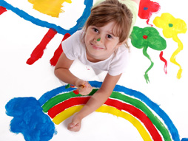
Pasakojimo įgūdžių turtinimas
Pasakojimui kurti skirti žaidimai „Taip ir ne“, „Linksmosios istorijos“ ir „Juokingi nutikimai“ skatina vaikus sudaryti gramatiškai taisyklingus sakinius. Sakiniai ir paveikslėlių sekos padeda nustatyti priežasties ir pasekmės ryšius, sudaryti sudėtinius prijungiamuosius ir sujungiamuosius sakinius. Žaisdami vaikai mokosi atpasakoti, apibūdinti vaizduojamus objektus, atskleisti pagrindinę mintį, nuosekliai papasakoti apie įvykius. Žaidimai skatina vaikus fantazuoti, kurti savas istorijas.

Slide 14
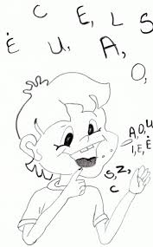
Skaitymo įgūdžių formavimas
Skaitymo įgūdžiams formuoti skirti žaidimai: „Debesėliai“, „Keista košė“, “Nesąmonių sriuba“, „Žuvies uodega“, „Jonvabaliai“, „Jūros velnias“, „Pavojus jūroje“, „Kaliausė“, „Šiaudinė skrybėlė“ ir „Pelkė“. Žaidimų metu lavinimas girdimasis suvokimas, formuojami žodžių garsinės analizės ir sintezės įgūdžiai: mokomasi nustatyti garso vietą žodyje ir garsų nuoseklumą, įsiminti raides, jungti garsus į skiemenis ir žodžius.

Slide 15
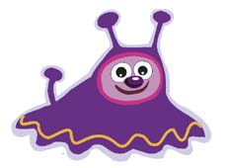
Šio žaidimo tikslas ir uždaviniai
Pagerinti mokymosi galimybes vaikams, turintiems kalbos sutrikimų ar sunkumų, suteikiant tinkamą kalbos įgūdžių ugdymo pagalbą .
Pradėti taikyti kalbos terapiją kuo ankstesniame amžiuje (nuo 4 iki 8 metų)
Padėti vaikams įgyti kuo geresnių įgūdžių mokykloje, kad vėliau galėtų sėkmingai siekti profesinės karjeros .

Slide 16
Kuo ypatinga ši priemonė?
Patraukli ir interaktyvi: žaidimai, dėlionės, paveikslėliai ir pan.
Jaukūs išgalvoti veikėjai – būdas skatinti vaikus, turinčius kalbos sunkumų, įveikti bendravimo barjerą
Skirta skirtingoms kalbos kompetencijoms (gramatikai, žodynui, fonetikai, rišliajai kalbai) ugdyti
Skirta kalbos supratimui ir produkcijai
Tinkama mokytis individualiai ir grupėmis
Suteikianti galimybę įsivertinti pasiekimus
Pagrįsta naujausiomis kalbos mokymo (-si) teorijomis
Kalbos terapijos priemonės sukurtos 4 kalbomis: lietuvių, vokiečių, estų ir slovėnų
http://www.frepy.eu/part_lt.html

Slide 17
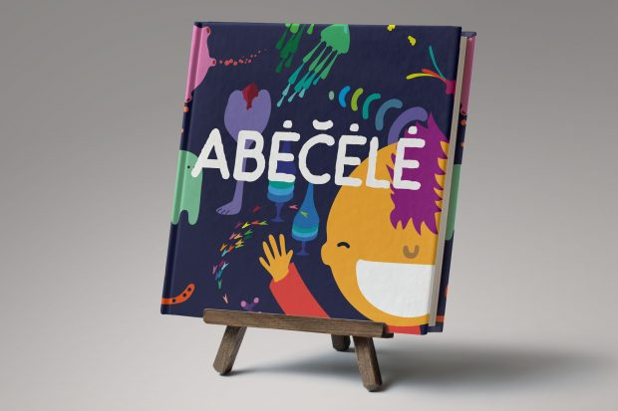
Animuota lietuvių kalbos abecelė
Pirmoji vaikams skirta profesionaliai animuota gimtosios kalbos abėcėlė. Projekto iniciatorius ir filmuko režisierius Gediminas Šiaulys teigia, kad mintis imtis tokio kūrinio kilo pamačius, kaip greitai vaikai įsimena angliškas „ABC“ daineles. Į pagalbą pasitelkęs grupės „Biplan“ narius Maksą Melmaną ir Olegą Aleksejevą bei savo žmoną, žinomą iliustratorę Eleną Dvoretskają-Maya, dizaineris paskatino sukurti ne tik patrauklią dainelę apie lietuviškas raides, bet ir knygą pavadinimu „ABĖČĖLĖ“.
Biplan Makso įdainuota lietuviška abecelė dainelė padeda lengvai įsiminti lietuviškas raideles.
Šią abecelę logopedai ir specialieji
pedagogai naudoja garsų tarimo
įtvirtinimui ir raidžių mokymui.
http://abecele.com/

